Slide 1

图解Python
你值得拥有
作者：丁江锋

Slide 2
01
什么是Python
02
Python的优缺点
目录
03
Python的前世今生
04
Python的应用领域

Slide 3
05
Python的基础知识
06
Python的人工智能
目录
07
Python的GUI编程
08
Python的web框架

Slide 4
09
Python的科学计算
10
Python的数据库操作
目录
11
Python的自动化运维
12
Python的自动化测试

Slide 5
13
Python的数据可视化
14
Python的持续集成工具链
目录
15
Python的游戏编程
16
Python的高性能编程

Slide 6
分享成就未来
更多请 Join us, Growing together

Slide 7

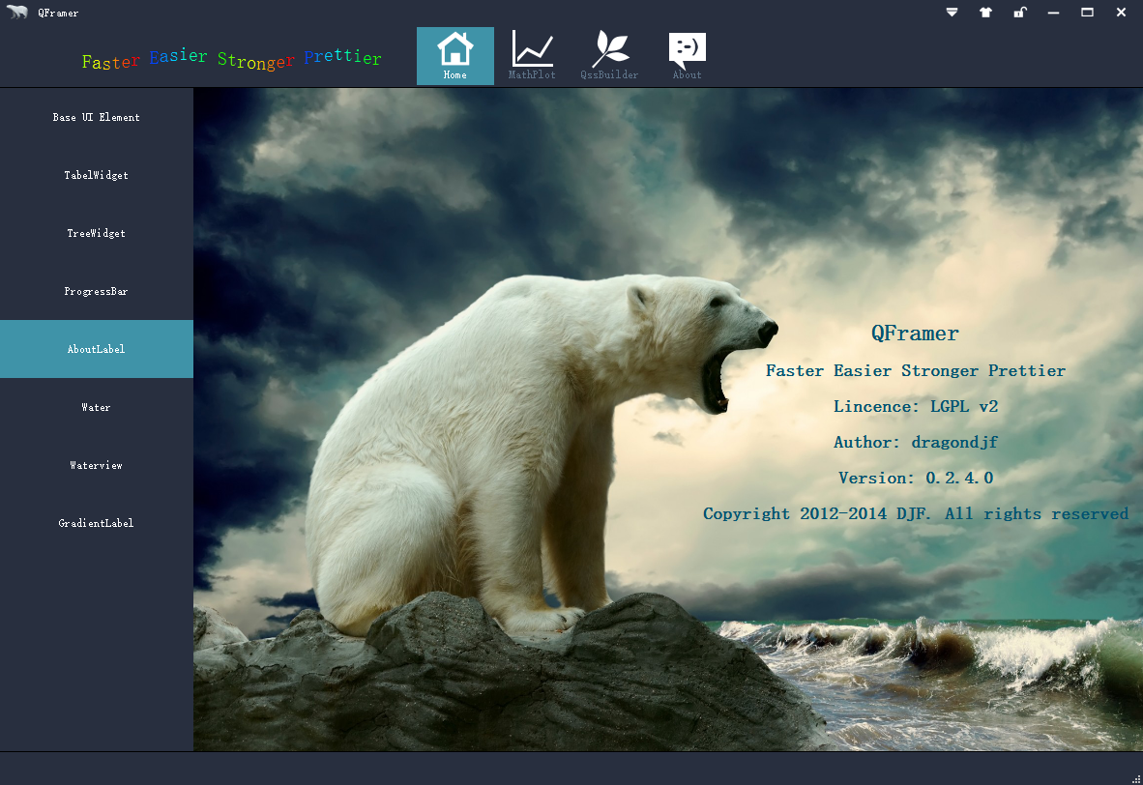
Qt基础开发框架QFramer
分享成就未来

Slide 8
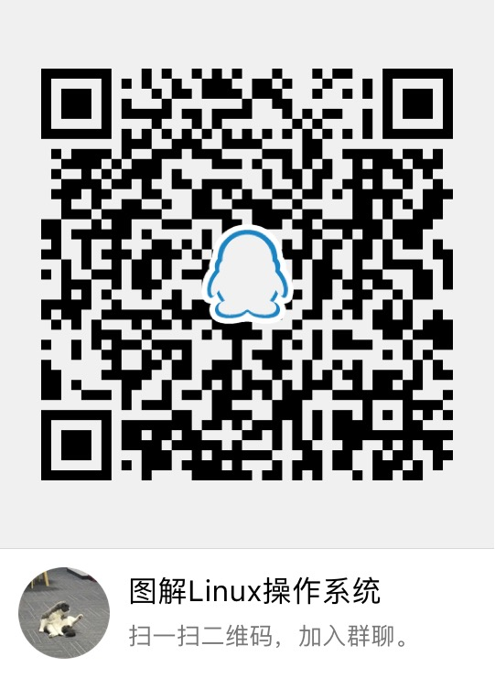

Join us, Growing together
保持一颗激情的心
简书: 丁江锋
微博: 图解IT-Linux-Python-Qt-Web-IoT
Github: dragondjf
Email: ding465398889@163.com
更多的分享请关注个人微信，加入图解Linux操作系统社区，获取最新的图解分享，分享成就未来，你值得拥有。

